Slide 1
短线王买卖细节
主讲老师 梁洁云
授课日期 2025-10-20
投顾执业编码：A1120619060027
基金执业编码：A20250623004965

Slide 2
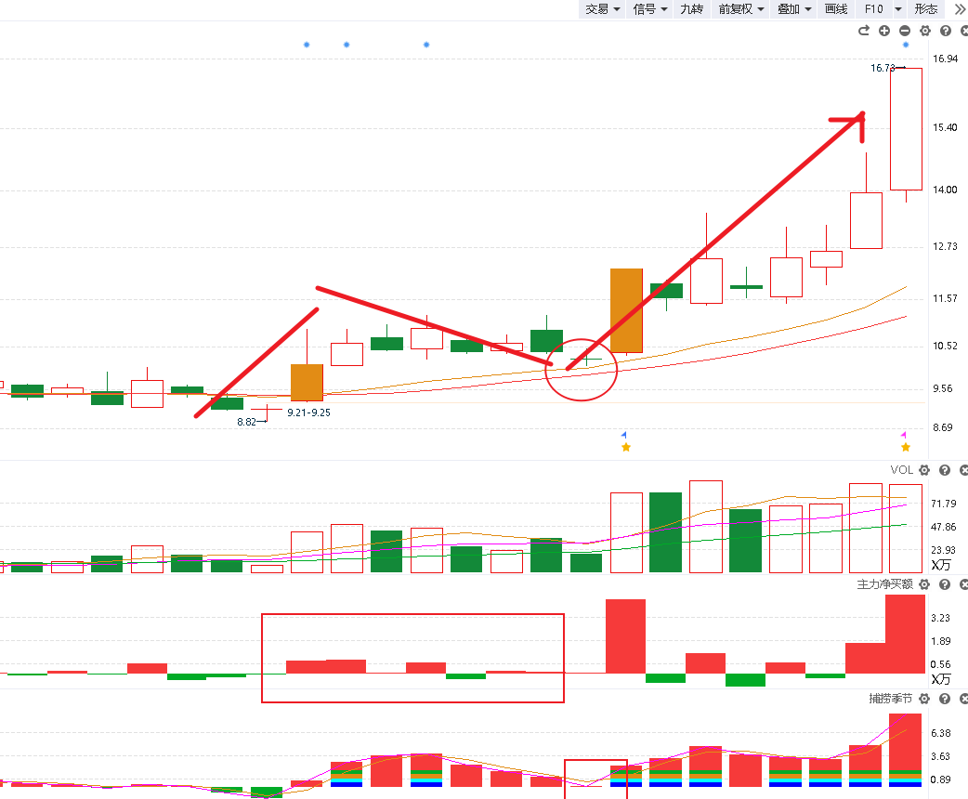
盈利模式回顾
盈利模式：上升回档
智能辅助线
上升趋势、下降趋势、横盘趋势
智能辅助线
趋势
炒股
三板斧
捕捞季节
主力净买额
主力追踪
强弱金叉
顶底背离
买卖点
资金
红肥绿瘦
回档低吸
风险提示:观点基于软件数据和理论模型分析，仅供参考，不构成买卖建议，股市有风险，投资需谨慎!

Slide 3
辅助线的使用细节
1、趋势的力量：上行趋势未变继续做上升回档；下行趋势形成不要幻想（线上持股，线下持币）
2、辅助线乖离率：线上乖离率偏高，注意冲高减仓；线下乖离率过大，等反弹后观察能否放量上线，不能就反弹遇压减仓
3、辅助线趋势的拐点：见顶个股都不是一次性，筑底的个股也不是一次性，都会有一个拐点确定过程
4、辅助线涉及的战法：上升回档、黄金三角（辅助线与60天线形成的夹角）

Slide 4
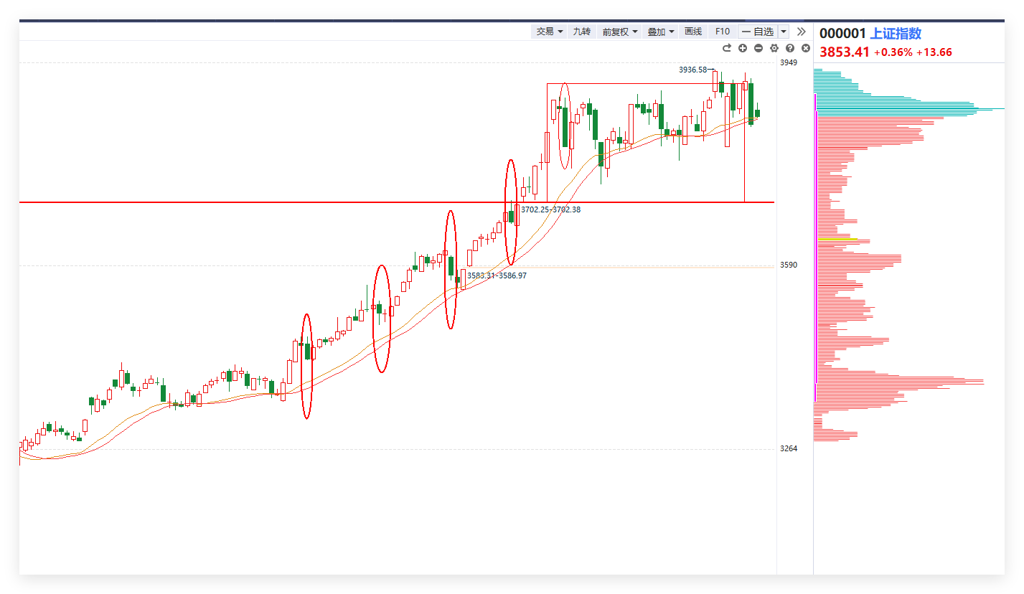
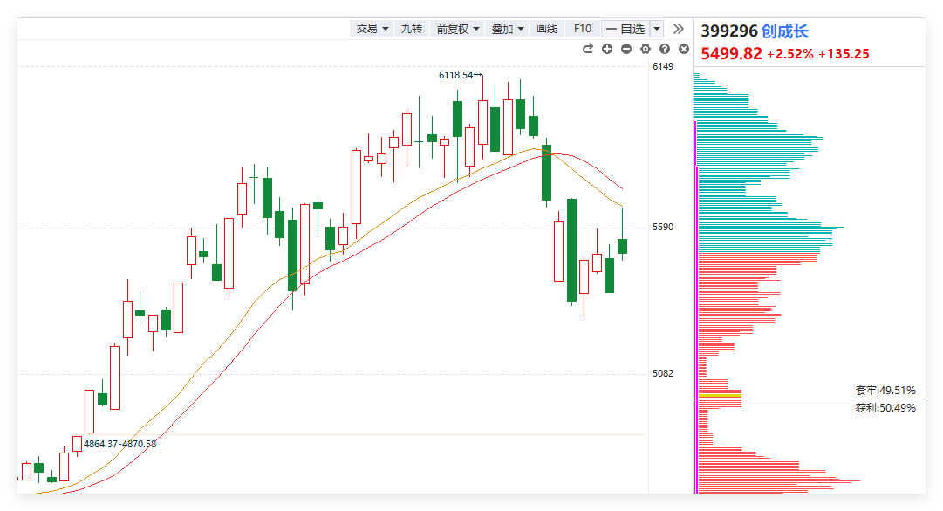
趋势的力量
为什么再三强调跌破辅助线
要减仓？
上升趋势转横盘震荡
接下来要观察震荡后的方向选择

Slide 5
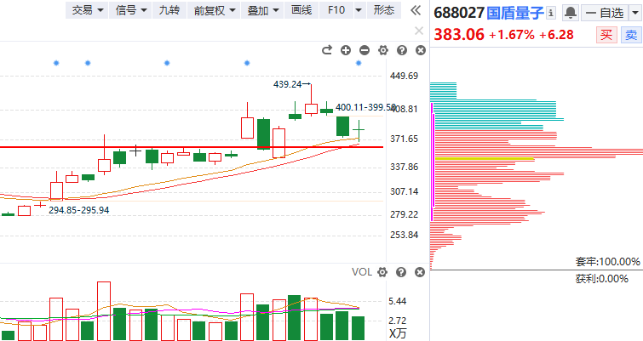
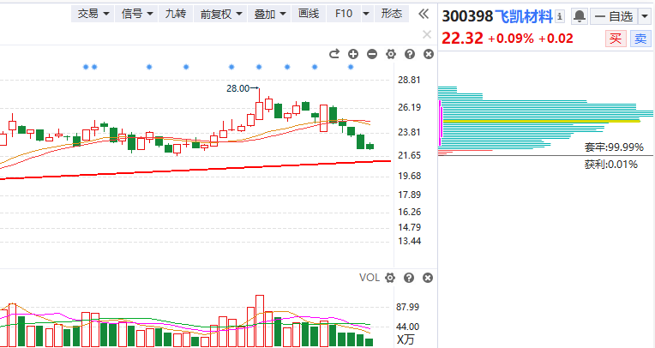
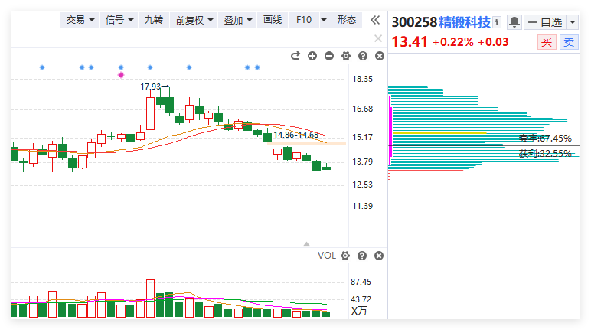
辅助线乖离率

Slide 6
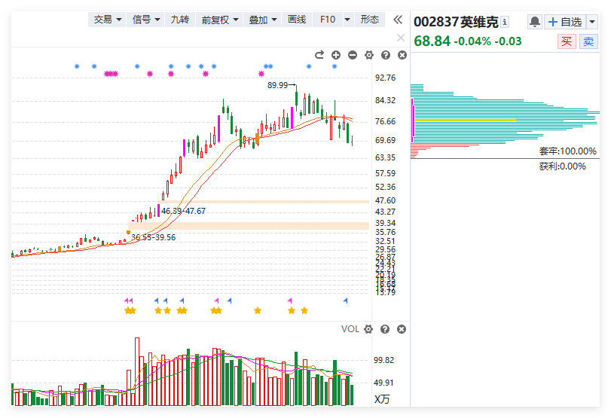
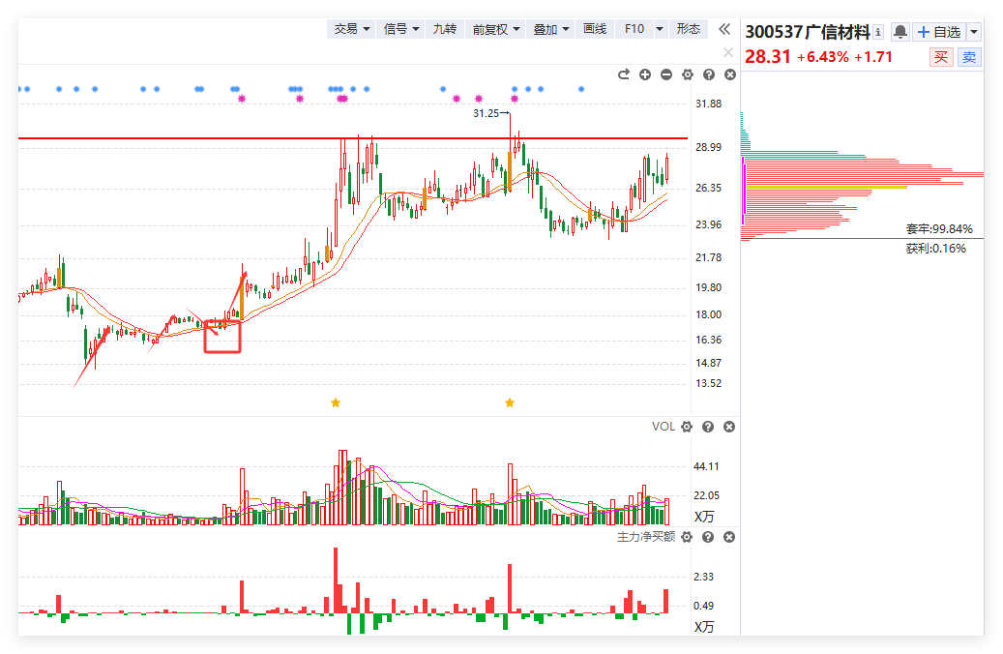
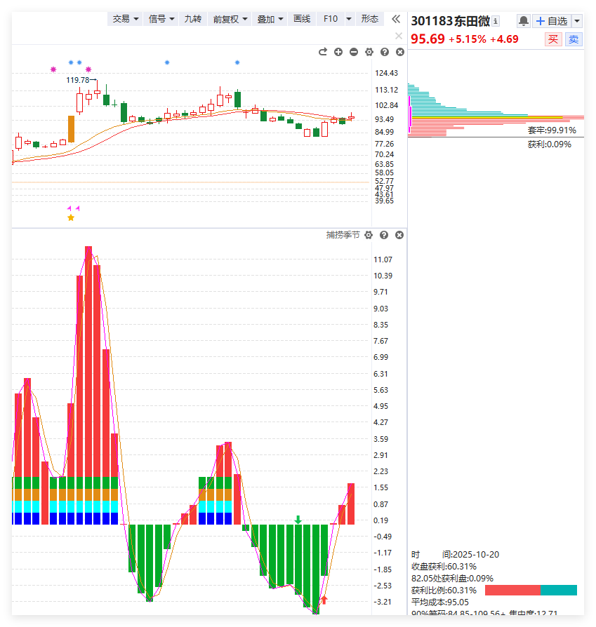
趋势的拐点
横盘到下跌趋势的拐点确定
横盘到上升趋势的拐点确定
如果判断是反弹还是反转

Slide 7
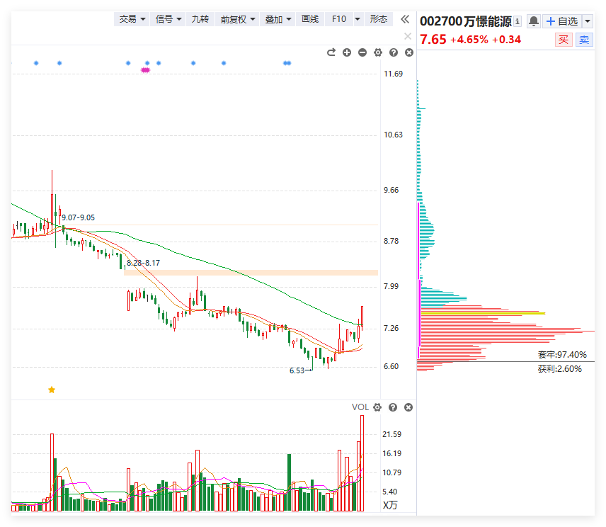
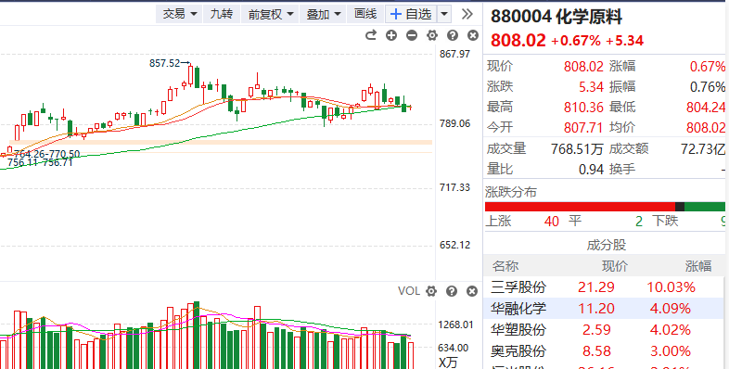
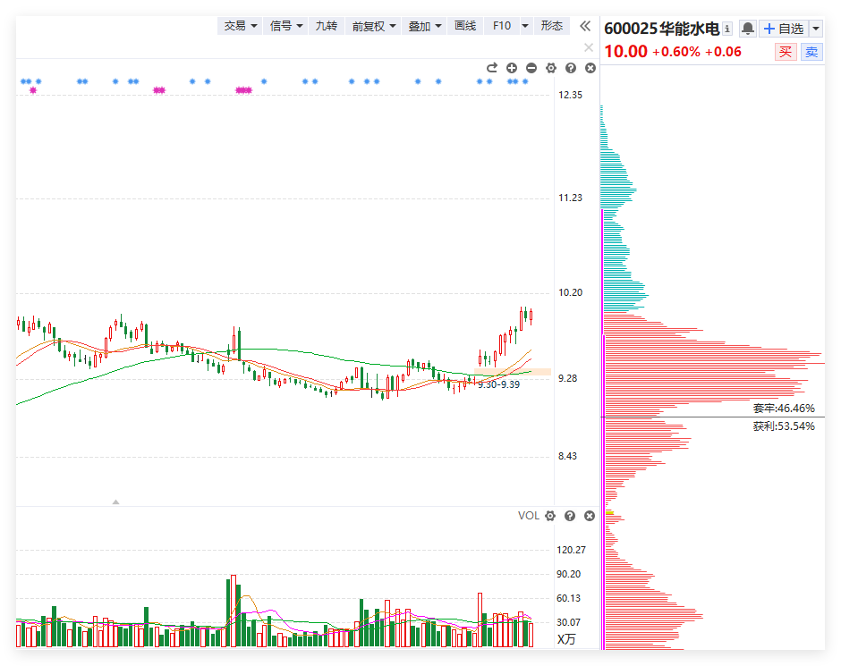
黄金三角

Slide 8
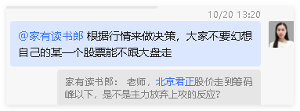
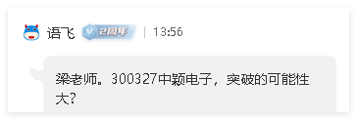
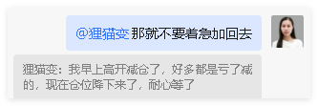
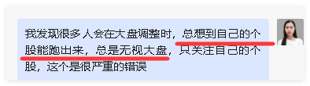
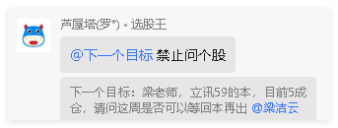
线上答疑

Slide 9
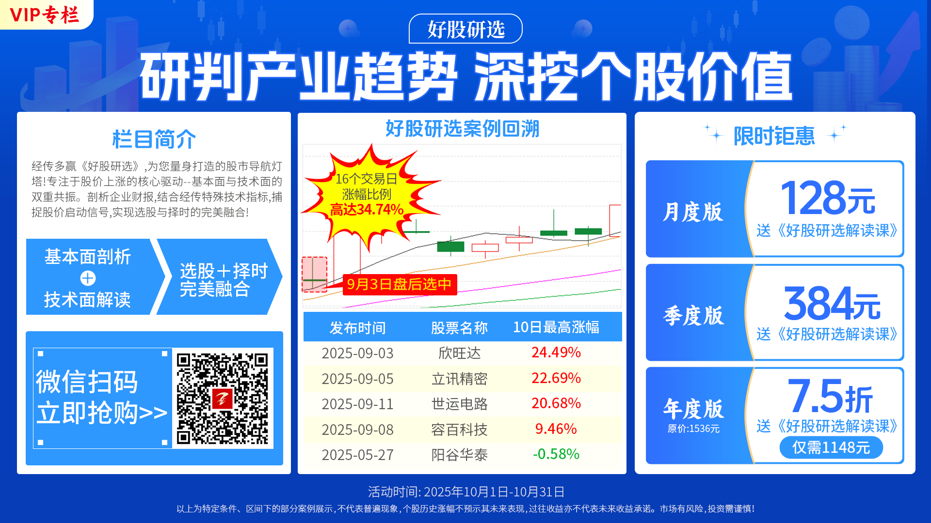
好股研选

Slide 10


《好股研选》选股标准
《好股研选》是款个股研究研究类产品。中线成长稳健型和短线爆发交易型全方位覆盖，中短线定位的“隐形冠军”用的是倍量突破选股法，短线定位做的是风口强势股的回档低吸，尝试捕捉第二波，用的是资金新高选股法。
1、“短线机会”是从短线风口去找寻强势股做回档低吸，尝试捕捉第二波。短线选股最关注的是量能，所以用【资金新高选股法】，选出来之后再结合强势股的特征来优中选优
2、“隐形冠军”是聚焦具备高成长性的的分支龙头，并尽量结合技术形态（多方炮、芙蓉出水、黄金三角、收敛突破）来尝试捕捉中线主升浪行情，隐形冠军关键是业绩支撑。

Slide 11
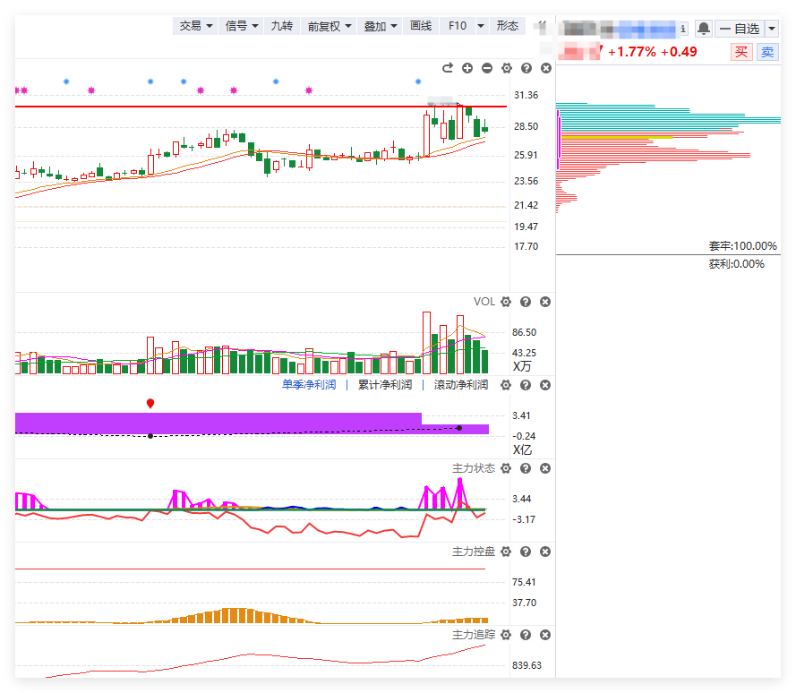
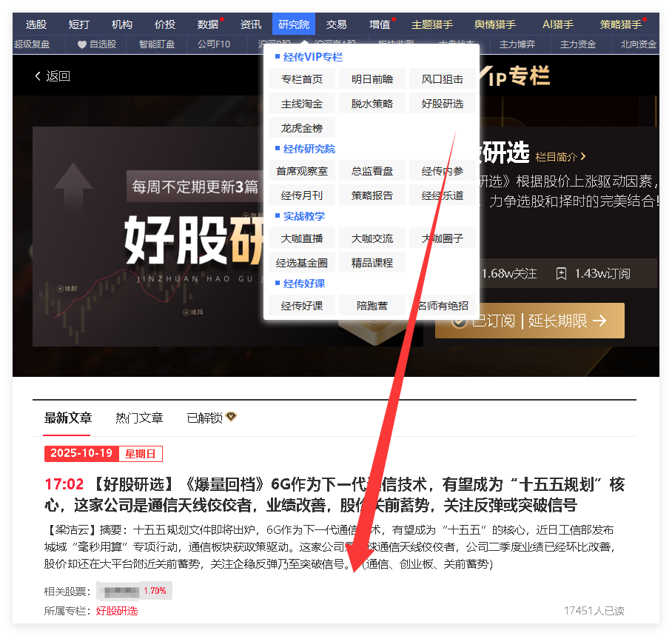
《好股研选》最新选股逻辑

Slide 12

唯信自己相信的
我司所有工作人员均不允许推荐股票、不允许承诺收益、不允许代客理财、不允许合作分成、不允许私下收款，如您发现有任何违规行为，请立即拨打400-700-3809向我们举报!
风险提示:所有信息及观点均来源于公开信息及经传软件信号显示，仅供参考，不构成最终投资依据，软件作为辅助参考工具,无法承诺收益，投资者应正视市场风险，自主作出投资决策并自行承担投资风险。投资有风险，入市须谨慎!
Notes:
人永远赚不到ta认知以外的钱

